Slide 1
Redes Neurais Artificiais
Base de Flor de Lis
UNIVALI
Ciência da Computação - Itajaí
Inteligência Artificial
Professor: Rudimar Luis Scaranto Dazzi
Richard Wagner Eitz
Novembro, 2016

Slide 2

Introdução: Redes Neurais Artificiais
São técnicas computacionais que apresentam um modelo matemático inspirado na estrutura neural de organismos inteligentes e que adquirem conhecimento através da experiência.

Slide 3
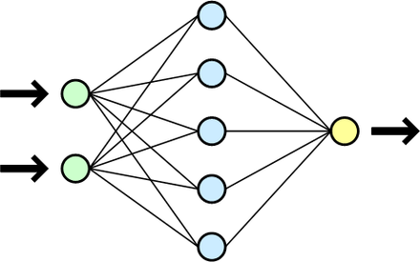
Exemplo Visual de Rede Neural Artificial
2 neurônios de entrada
5 neurônios intermediários
1 neurônio de saída
Entrada
Saída
Entrada

Slide 4

A Rede Neural para a base de Flor-de-Lis (RNA-Lis)
Criada para classificar um espécime entre três espécies da flor-de-Lis (Lírio).
A base de dados foi criada, com a classificação de um especialista, contendo: a espécie da flor, o comprimento e largura das pétalas e sépalas.
Tamanho da base: 150 flores, sendo 50 flores de cada uma das espécies.

Slide 5

Software Utilizado Para Criação e Treinamento
Matlab, versão R2016b.
Ferramenta nprtool (Pattern Recognition app), que, como o nome já diz, é usada para reconhecimento de padrões

Slide 6
Arquitetura para a RNA - Lis
Modelo sem realimentação, feedForward, ou seja, o sinal percorre a rede em uma única direção, da entrada para a saída. Os neurônios da mesma camada não são conectados.
Tipo de rede: analógica, ou seja, processa dado de entrada com valores contínuos e limitados.
Neurônios
4 neurônios de entrada
10 neurônios intermediários
3 neurônios de saída

Slide 7
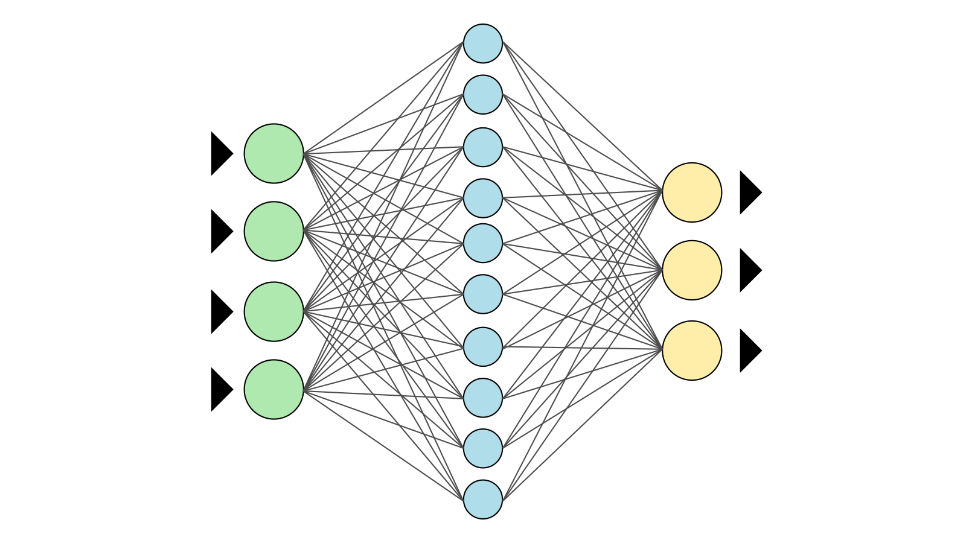
O Design da Rede
Comprimento da Pétala
É Setosa?
Largura da Pétala
É Versícolor?
Comprimento da Sépala
É Virgínia?
Largura da Sépala
Neurônios de Entrada (4)
Neurônios de Saída (3)
Neurônios Intermediários (10)

Slide 8
Treinamento com a Base
A base foi separada em três lotes contendo 70, 20 e 10 por cento das amostras.
Treinamento: usado para treinamento e ajustes de erro da rede (105 amostras)
Validação: usado para medir a taxa de generalização da rede e para parar o treinamento quando a generalização deixa de melhorar (30 amostras);
Teste: não tendo efeito no treinamento, serve apenas para validar a qualidade da generalização (15 amostras);

Slide 9
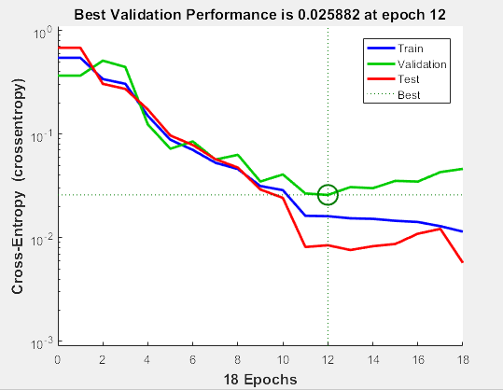
Treinamento com a Base
Finalizada em 18 epochs (iterações em que os pesos dos neurônios são modificados)
Os pesos do epoch 12 foram selecionados pois apresentam o melhor resultado

Slide 10
Utilização da rede
A rede neural, após consultada, gerará uma saída de três números reais, com os valores em 0 e 1, cada um representando se o espécime faz ou de uma certa espécie.
Quanto mais próximo de 1 for o valor, maior a confiança da rede naquela classificação de espécie.
Para fins de arredondamento, foi utilizado o parâmetro 0.5 para definir o limiar entre verdadeiro e falso.

Slide 11
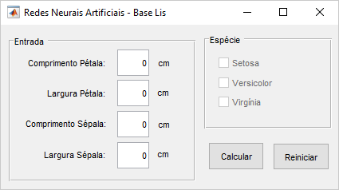
Aplicação
Após criada a rede foi gerado uma aplicação para que um usuário pudesse utilizá-la para classificação de outros espécies, conforme imagem ao lado.

Slide 12
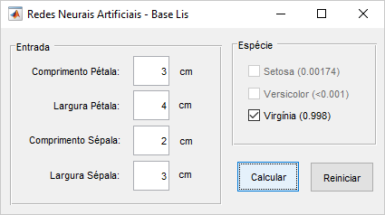
Aplicação
Aplicação após o usuário inserir os dados do espécime e ela classificá-lo conforme sua espécie.

Slide 13
Referências
Redes Neurais Artificiais: www.icmc.usp.br/~andre/research/neural/
Artificial Neural Network: https://en.wikipedia.org/wiki/Artificial_neural_network
Matlab: https://www.mathworks.com

